Slide 1
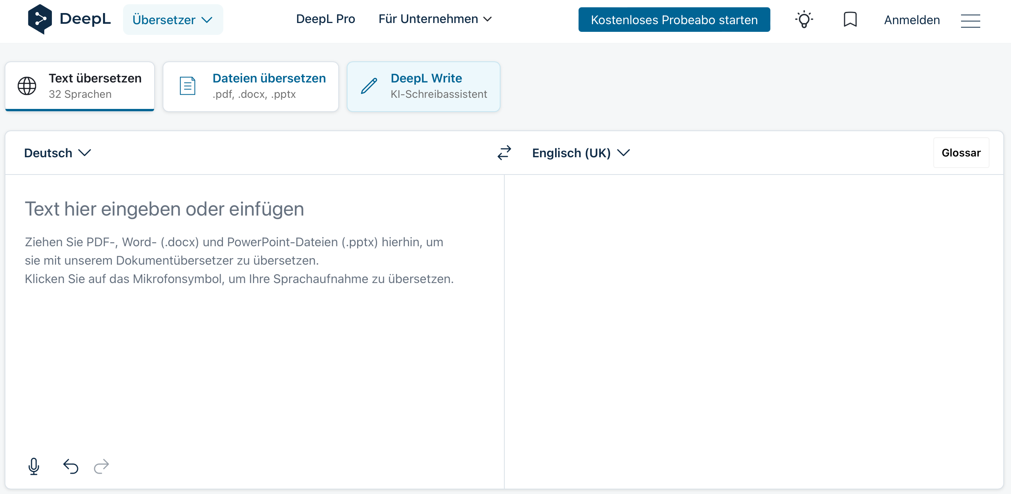
Datum: _________ Nr.: _____
Die besten Ergebnisse erhältst du, wenn du einen „Prompt“ in englischer Sprache formulierst. Du kannst unter anderem folgende Aspekte berücksichtigen:
Gegenstand (subject) – das Hauptmotiv
Umgebung (environment) – die Szene
Medium (medium) – das Medium, z. B. Ölgemälde, Fotografie, Zeichnung
Stil (style) – der künstlerische Effekt, z. B. impressionistisch, surrealistisch
Auflösung (resolution) – der Detailgrad
Qualität (quality) – die Qualität
Hinweise: Zusätzlich kannst du mit deiner Eingabe Merkmale kennzeichnen, die ausdrücklich nicht gewünscht sind. Dieses Vorgehen nennt man „negative Prompts“. Dein Prompting mit Text-zu-Bild-Generatoren kannst du durch die Anwendung zusätzlicher Parameter erweitern.
Tipp: Um sprachliche Hürden zur überwinden, nutze z. B. Übersetzungsdienst wie das Angebot https://www.deepl.com/.

